Slide 1
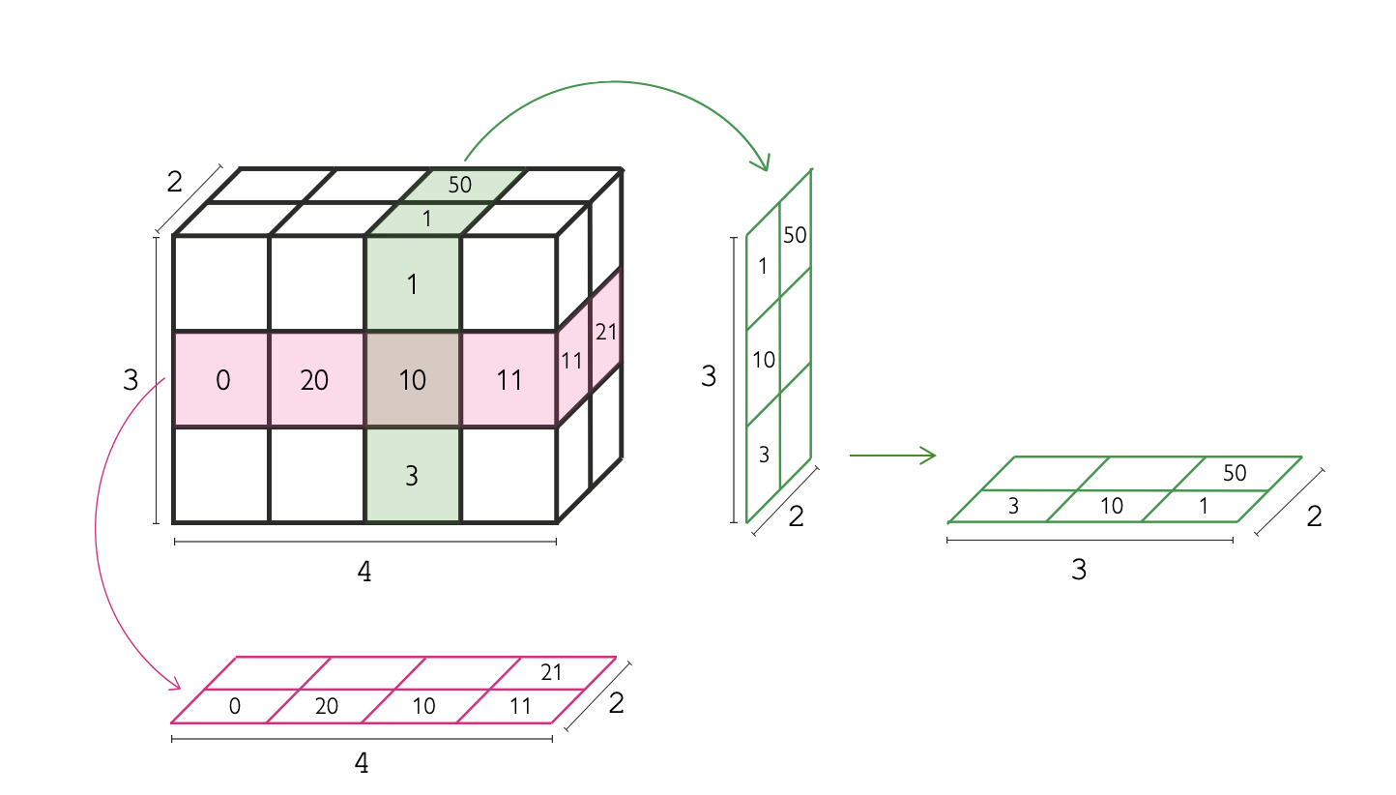
2D image
5D image
Pixel
Y
Y
Y
v
X
Y
Z
X
Y
Z
3D image
X
Y
Voxel
Z
X
Time
Y
Z
X
Z
X
Channels
X
Slicing a multidimensional image
Pixels and voxels can be isotropic or anisotropic
Isotropic pixels
Anisotropic pixels

